Slide 1

Segurança e Privacidade em LLMs e Agentes
GEN AI
Neocamp

Slide 2

NeoCamp
Segurança e Privacidade em LLMs e Agentes

Slide 3


Segurança e Privacidade em
LLMs e Agentes
A IA generativa, como os LLMs e Agentes, oferece grandes oportunidades
No entanto, seu rápido crescimento apresenta novos riscos em segurança e privacidade
Esta apresentação oferece práticas para um uso seguro e responsável

Slide 4

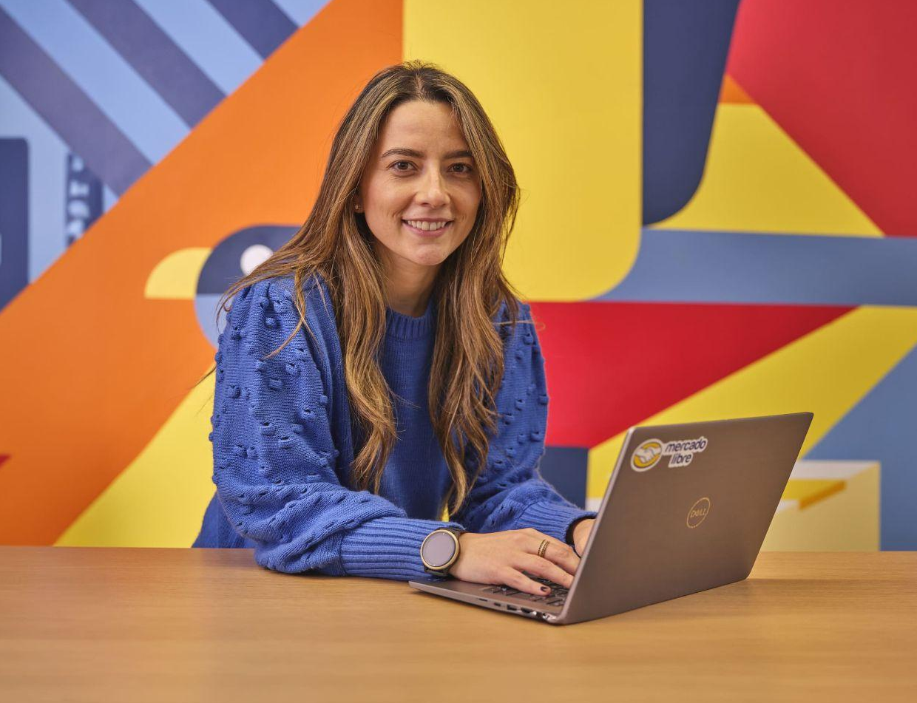
O que são LLMs e Agentes?
LLMs (Modelos de Linguagem de Grande Porte) são sistemas de IA treinados com enormes quantidades de texto para entender e gerar linguagem natural, como responder perguntas ou criar textos
Exemplo: ChatGPT
Agente é um sistema que percebe o ambiente e age sobre ele para cumprir tarefas. Pode depender de comandos ou supervisão humana para funcionar
Exemplo: Assistente Virtual de Smartphone
Agente Autônomo é um agente que toma decisões e age sozinho, sem precisar de supervisão contínua, usando sua própria “inteligência” para decidir o que fazer
Exemplo: Robô de entrega autônoma

Slide 5


Riscos de Segurança em LLMs
01
02
03
Ataques de Injeção
Vulnerabilidades
de Integração
Exfiltração de Dados
Manipulação da saída do modelo;
O objetivo é revelar informações.
Roubo de informações sensíveis por meio de prompts maliciosos;
Um risco constante.
Fraquezas ao conectar LLMs com outros sistemas;
Abertura de portas para ataques.
Exemplos incluem a injeção de prompts para obter chaves de API ou ataques de negação de serviço (DoS - Denial of Service) com prompts excessivos

Slide 6
Riscos de Privacidade em LLMs
01
02
03
Coleta de Dados
Uso Indevido
de Dados
Divulgação Acidental
Os prompts podem conter informações pessoais;
Precisamos ser cuidadosos.
Respostas de LLMs podem filtrar dados confidenciais;
Um risco.
Treinamento com dados sensíveis
Inferência de informações privada.
Isto inclui inferir dados demográficos da linguagem ou reter prompts com PII (Informações Pessoalmente Identificáveis) indefinidamente

Slide 7
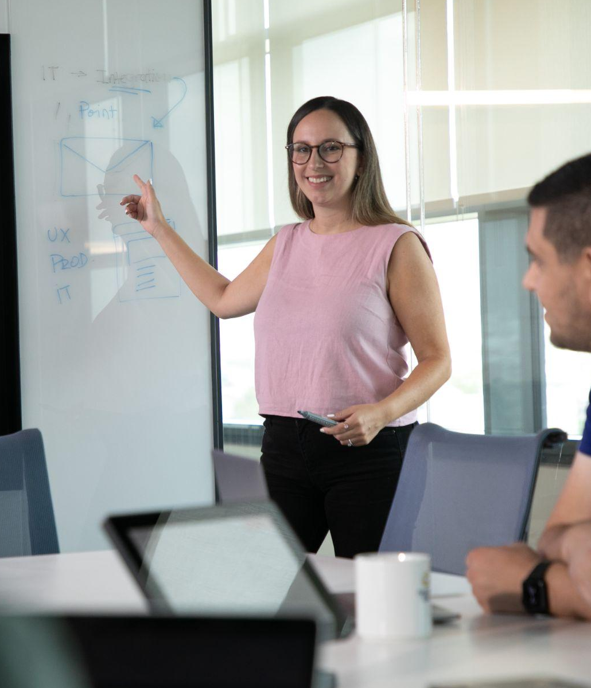
Práticas de Segurança Recomendadas
Validar Prompts
Sanitizar Prompts antes de enviar para o LLM
Previne injeções maliciosas
Controles de Acesso
Implementar autenticação robusta
Somente usuários autorizados têm acesso
Monitorar o Uso
Auditar LLMs para detectar anomalias
Identifica comportamentos suspeitos
Recomenda-se usar listas brancas de palavras-chave e limite de taxa para prevenir ataques DoS - Denial of Service

Slide 8

Práticas de Privacidade Recomendadas
Anonimizar Dados
Remover informações pessoais dos prompts;
Proteja a identidade do usuário.
Informar os Usuários
Transparência sobre o uso de seus dados;
Gera confiança e cumprimento.
Cumprir Regulamentações
Adotar o LGPD - Lei Geral de Proteção de Dados Pessoais, GDPR - General Data Protection Regulation e outros;
Evita multas e protege a privacidade;
Isso inclui técnicas de mascaramento ou generalização de dados, e políticas claras de retenção.

Slide 9
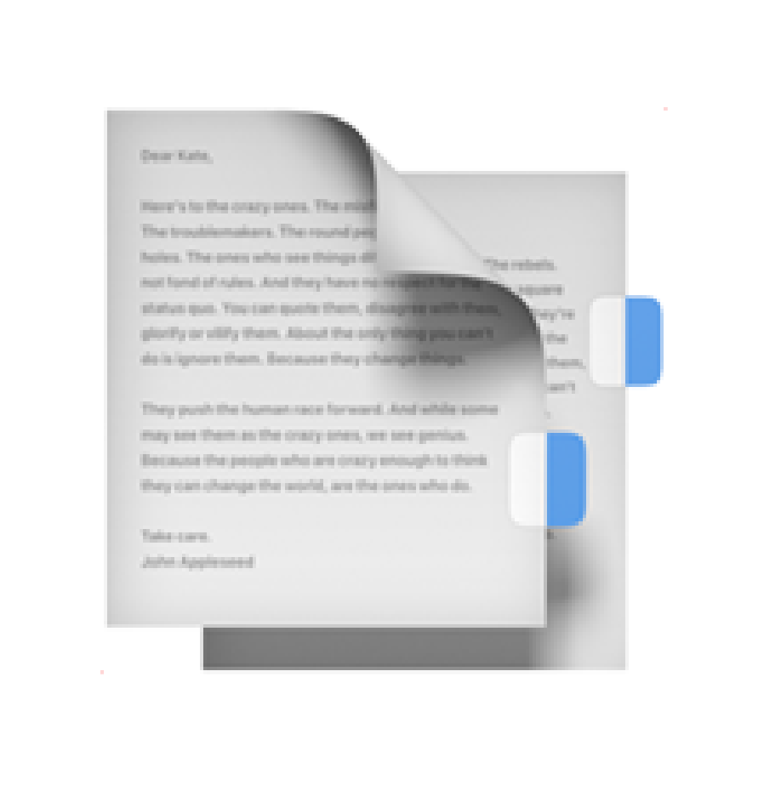
Segurança e Privacidade em Agentes Autônomos
1. Mínimo Privilégio
Limitar o acesso a recursos;
Somente o necessário para a tarefa.
2. Zero Trust
Não confie em nada;
Verifique sempre cada interação.
3. Auditar Ações
Monitorar em tempo real;
Detectar comportamentos incomuns.
É crucial restringir o acesso do agente e manter um registro detalhado de todas as suas ações

Slide 10

Ferramentas e Técnicas
Bibliotecas de Segurança | Deepchecks, Arthur AI | Detecta vieses e vulnerabilidades nos modelos LLM
Técnicas de Privacidade | Privacidade Diferencial | Protege a confidencialidade no treinamento do LLM
Plataformas de Monitoramento | Análise em tempo real | Monitora a segurança do LLM constantemente
Essas ferramentas ajudam a fortalecer a postura de segurança e privacidade no desenvolvimento e uso da IA
Notes:
Talent Management
(org. eff; talent mapping & decisions)
Opciones:
- Talent blueprint
-Talent decisions
- Executing on talent blueprint

Slide 11
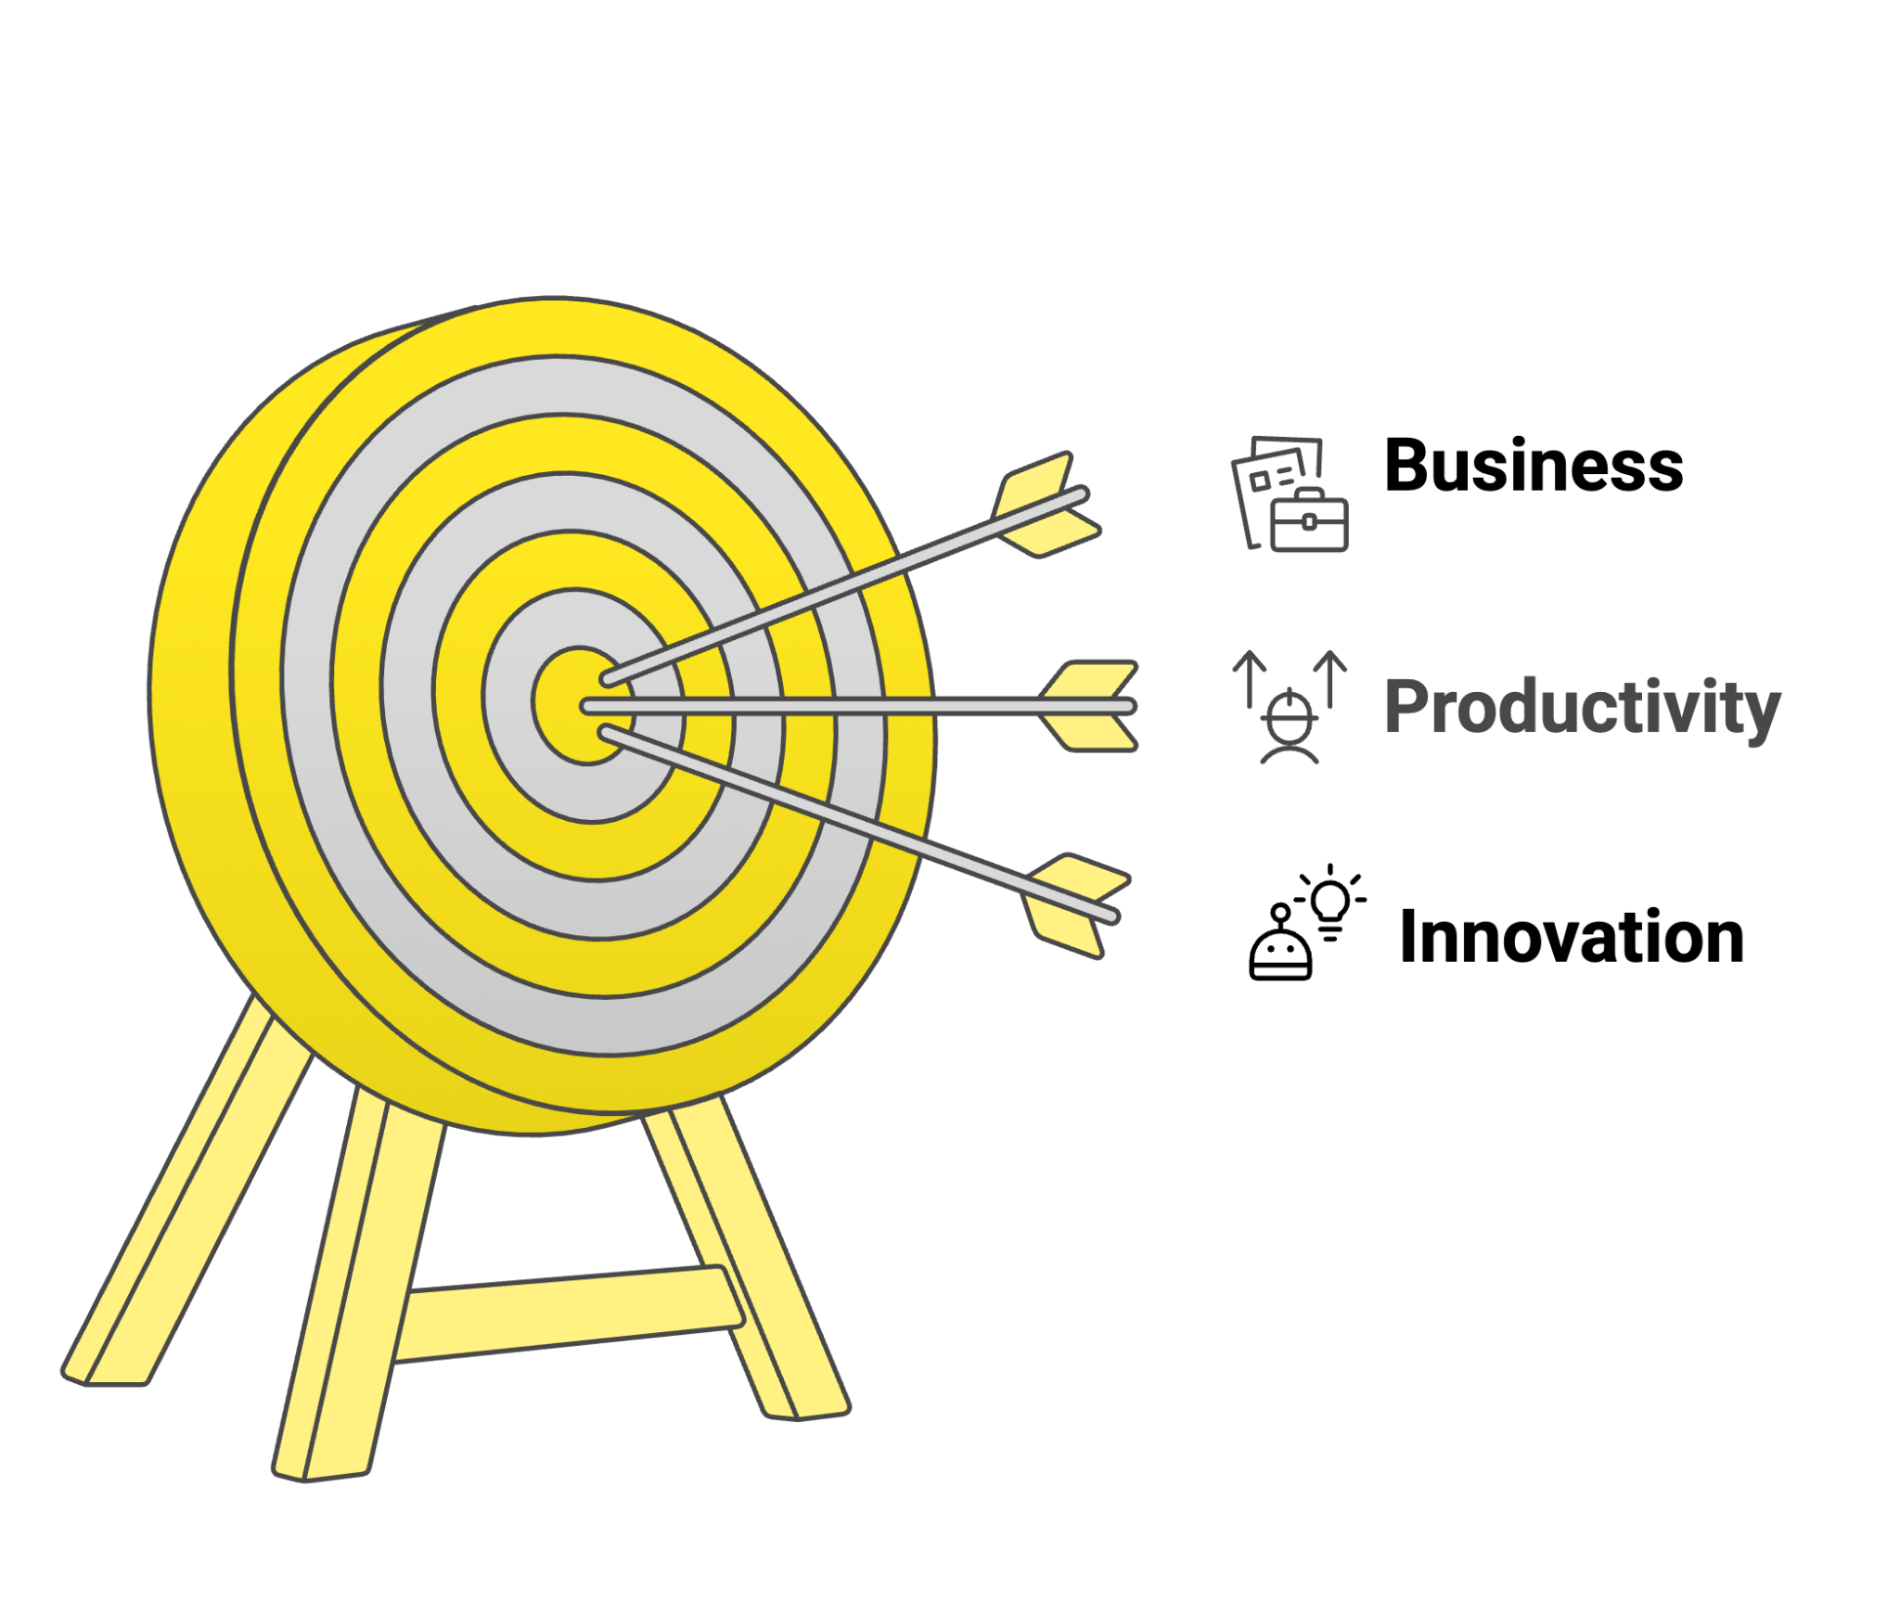
Conclusão
A segurança e a privacidade são os pilares do uso responsável dos LLMs
A implementação de boas práticas reduz os riscos e gera confiança
A colaboração entre especialistas em segurança, privacidade e IA é vital para a construção de um futuro seguro e ético

Slide 12




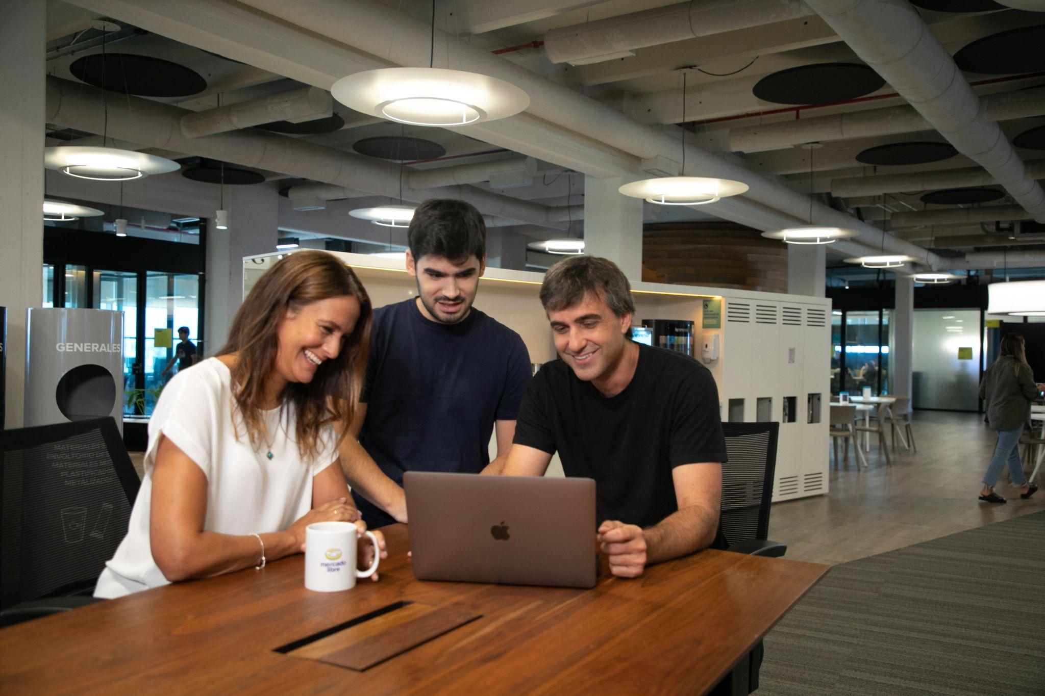
Dúvidas?
Obrigado pela presença!

Slide 13



































Emojis

